Slide 1
第20讲
宏观经济政策原理与实践
经济学原理
NSD经济学双学位2017年秋季学期
卢锋

Slide 2
主要内容
1）宏观政策概念
2）货币政策工具与作用
  格林斯潘做错了什么？
3）财政政策工具与作用
4）财政政策的乘数效应
5）我国宏观调控特点

Slide 3
经济政策
1）促进增长政策
2）调节分配政策
3）保护环境政策
4）产业政策
5）总需求管理政策
……

Slide 4
宏观政策
广义宏观政策指增长政策与总需求管理政策。
第一，宏观政策应当创造一个有助于经济潜在能力快速增长的环境，为生活水平提高提供根本保障。这是增长政策内容。
第二，政策制定者应当管理总需求（manage aggregate demand)使之与经济能力达到一致，过犹不及（neither faster nor slower），同时过高失业和通胀
    （William J. Baumol, Alan S. Blinder, Economics, Principles and Policy, 2005, p. 462）。

Slide 5
宏观政策
狭义宏观政策则主要指总需求管理政策。
政府宏观经济管理部门，主要采用货币、财政手段对总需求水平或增速加以调节，使之与潜在总供给增长大体一致，从而达到宏观经济在均衡状态下稳定增长和充分就业的目标。
关键词：主体、手段、目标！

Slide 6
货币政策概念
中央银行实施的通过改变货币供应量和信用条件来影响均衡产出水平的政策。通常情况下主要有三种手段：
  第一、公开市场操作；
  第二、贴现贷款和贴现率；
  第三、法定准备金要求；
  ……

Slide 7
公开市场操作
公开市场操作（open market operation)指中央银行通过买进或卖出债券、票据、外汇等金融工具增加或减少货币供给量。
如认为总需求过大和经济过热，需要减少货币供应量，它可以在市场上出售债券回笼货币。
如认为总需求不足，需要扩大货币供给量时，买进债券以增加基础货币。

Slide 8
准备金要求
改变准备金比率要求影响货币供应量。提升银行准备金比例具有紧缩银根效果。如准备金比率从8%提到10%，银行依据新比例降低贷款规模。其它条件不变时，利率上升，信用收缩，投资下降，总需求减少。
反之，降低准备金比率，银行更有可能扩大贷款规模，有助于放松银根和刺激总需求。

Slide 9
贴现贷款和贴现率（1）
中央银行通过“贴现窗口（discount window）”向商业银行提供借贷资金称为储备贷款（reserve borrowing）或贴现贷款，其利率为“贴现率（discount rate）”。
商业银行资金短缺时，向中央银行借款。当贴现贷款增加时，整个商业银行系统在中央银行储备规模增加了，它为银行提供短期资金，具有增加货币供给量作用。反之，贴现贷款减少意味着借款储备的下降。

Slide 10
贴现贷款和贴现率（2）
贴现率是现在用未来的钱所要支付的代价，利息率是放弃当前消费所得的利益[δ=1/(1+r)]，二者具有反向关系。
贴现率作为商业银行向中央银行借款成本，是一种标准利率，对市场利率有引导作用。央行通过改变贴现率表达政策意向。
我国利率管制背景下，中央银行直接改变商业银行存贷款利率水平。

Slide 11
扩张性货币政策
促使货币供给量上升或利率下降政策，称作扩张性货币政策（expansionary monetary policy），又称积极的货币政策（pro-active monetary policy）。
由于利率影响总需求中投资与消费，货币政策移动总需求线。总需求不足时，利率下降和银根放松向右上方移动总需求线，使实际产出和物价上升。

Slide 12
扩张性货币政策机制
P
LRAS
中央银行实行扩张性货币政策，通过向右上方移动总需求线提升均衡产出水平。
买进债券
降低利率
SRAS
P₁
E₁
E₀
P₀
AD₁
AD₀
Y₀
Y₁
Y

Slide 13
紧缩性货币政策
促使货币供给量下降或利率上升的政策，称作紧缩性货币政策（tight monetary policy）。
在总需求超过总供给的经济过热形势下使用，效果表现为向左上方移动总需求线，减少均衡产出并抑制物价上涨。

Slide 14
紧缩性货币政策机制
P
LRAS
中央银行实行紧缩性货币政策，通过向左下方移动总需求线抑制经济过热。
AD₀
AD₁
SRAS
P₀
E₀
P₁
E₁
卖出债券
提升利率
Y₁
Y₀
Y

Slide 15
Taylor‘s Rule：货币政策规则！
九十年代美联储转而以调整实际利率作为对经济实施宏观调控的主要手段。“泰勒规则”成为重要工具。
John Taylor教授1993年针对美国实际数据提出，描述短期利率对通胀率和产出变化调整准则。泰勒规则赋予货币政策抉择一种承诺机制。但要求利率市场化国家才能采用泰勒规则。

Slide 16
泰勒规则公式
i是名义利率，i * 是名义目标利率； N是通胀率，N * 是通胀目标； U是失业率，U *是自然失业率。a和b是正系数。
  1）通胀等于目标通胀（N=N * ），失业率等于自然率（U=U * ）时，央行将名义利率i调到目标利率值i * 。目标通胀、目标利率（通胀=目标通胀）一般定为2%。
  2）通胀高于目标值（N>N * ），央行应该将名义利率设定为高过i * 。泰勒认为，a应该>1。另外，失业率高于自然失业率（U>U * ）央行应降名义利率。

Slide 17
泰勒规则的操作含义
不应机械理解这一规则。可考虑具体情况灵活。比如说面临外部紧缩冲击时，可以把利率降得多一些。
基本含义是货币政策要兼顾通胀率和失业率。
关键含义是利率要紧盯通胀：实际通胀超过目标通胀时，利率相对通胀反应要超过1比1力度。底线是应尽量避免负利率。

Slide 18
格林斯潘有错吗？
人们认为美联储世纪初大幅降息是房地产泡沫和次贷危机的根源之一。对此至少需要探讨两个问题：
衰退降息是现代宏观理论暗含的政策含义，战后美国实际有过10多次降息，这次降息是否过于扩张？
如果货币政策过于扩张，它与房地产价格泡沫有无因果联系？

Slide 19
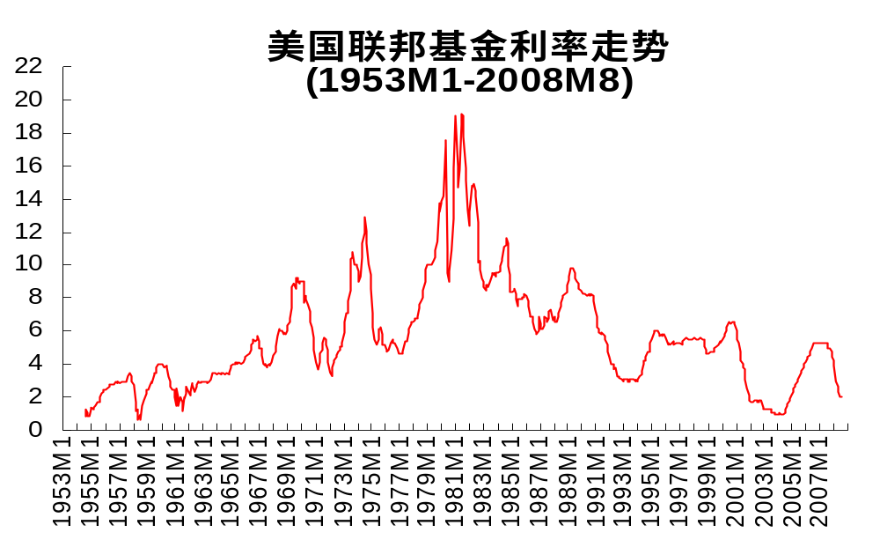
美联储货币政策近10年走势
1）90年代末应对股票市场非理性繁荣维持较高利率。2）2000/7-2003/7把利率从6.5%左右通过17次下调降低到1.0%，并维持到2004年6月左右。3）2004/6-2006/7通过20多次升息把利率提升到5.25%。4）2007年7月开始再度大幅快速降息！

Slide 20
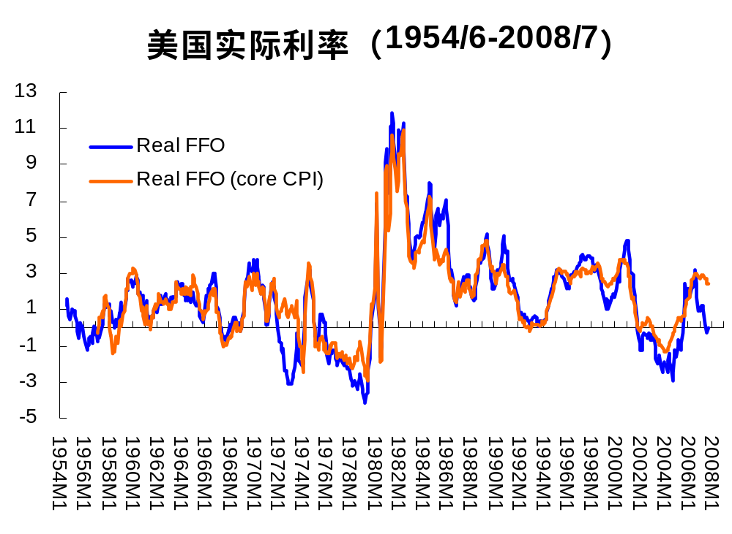
从利率角度看货币政策是否过度？
负实际利率持续时间超过3年半（2002年初到2005年8月）。是70年代以外负利率最严重一次！依据Taylor Rule过度扩张！
泰勒本人认为：“本次危机由房地产泡沫破裂引发，……而楼市动荡的根源正是货币政策偏离了泰勒规则，过于宽松而导致货币泛滥。” （“胡舒立对话约翰·泰勒：货币政策以何为纲”《中国改革》2011年第9期）。

Slide 21
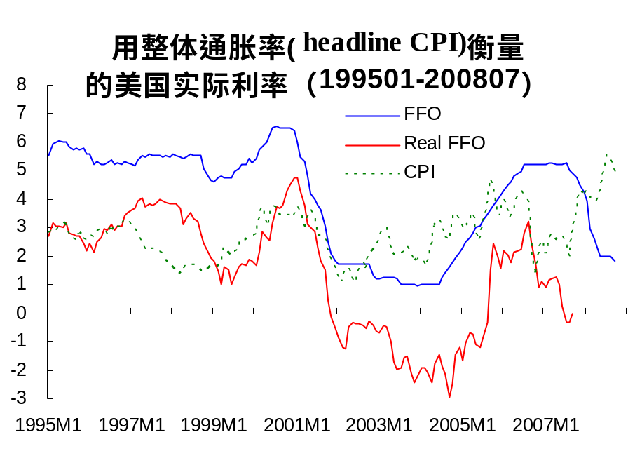
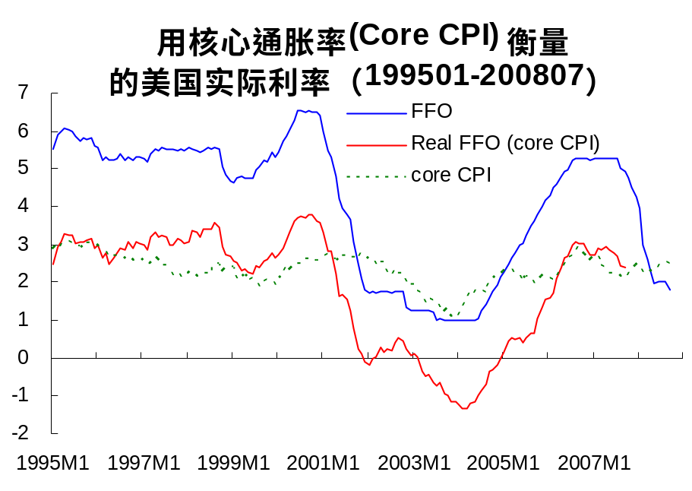
核心通胀概念也有误导作用！
整体CPI（headline) 衡量比用核心CPI衡量，负值实际利率问题更为严重！换言之，就负利率可能导致严重失衡而言，这一指标带来误导及后果比它在技术层面表面具有的优越性要大得多！

Slide 22
货币政策偏差与房地产泡沫关系
上述经验证据显示，从事实比较、负实际利率、操作规则偏差角度看，美联储世纪初货币政策确实存在过于宽松问题。
那么过低利率对房地产市场泡沫形成是否有某种推动作用？对此可以利用美国房地产走势与短期利率数据进行考察。

Slide 23
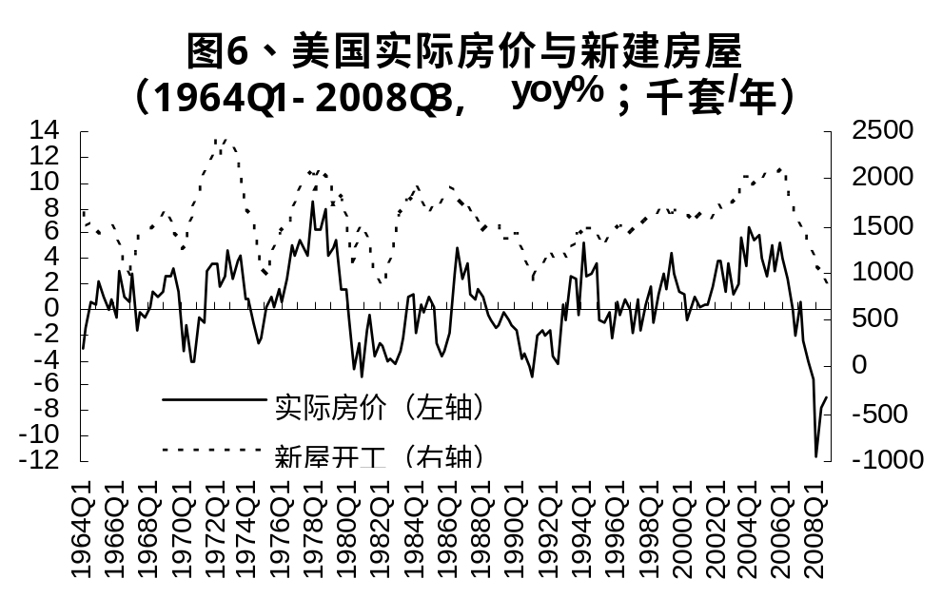
美国住宅市场走势
年新房开工数约160万套，半个世纪没有明显趋势变动。90年代以来持续增长，从1991年100万套左右增长到2005-06年约210万，仅次于1973年前后历史峰值。
实际房价年均增长率不到1%。1990年代以来增长率波动上升，2004年前后超过6%，仅次于1977年前后8.5%峰值。泡沫破灭后2006-2008年实际房价大幅下跌。

Slide 24
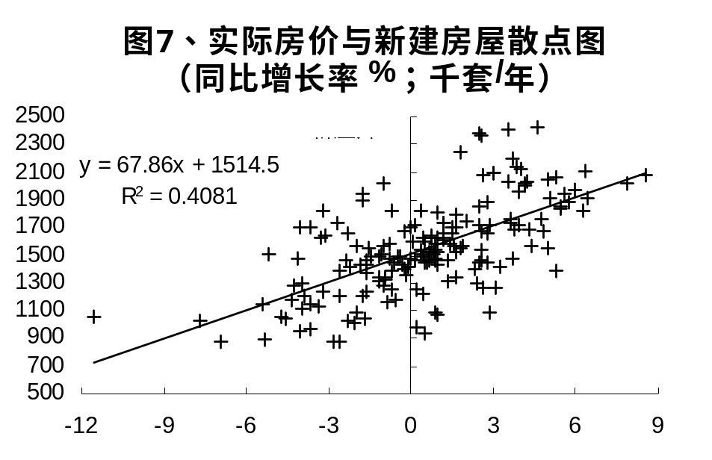
美国住宅市场走势
实际房价与开工量之间存在正向关系。常识性解释是，当房地产需求受到外生因素冲击变动时，房屋开工指标衡量的供给增量会做出显著反应；然而房屋供给短期弹性较小，房地产价格会伴随需求冲击而上升。

Slide 25
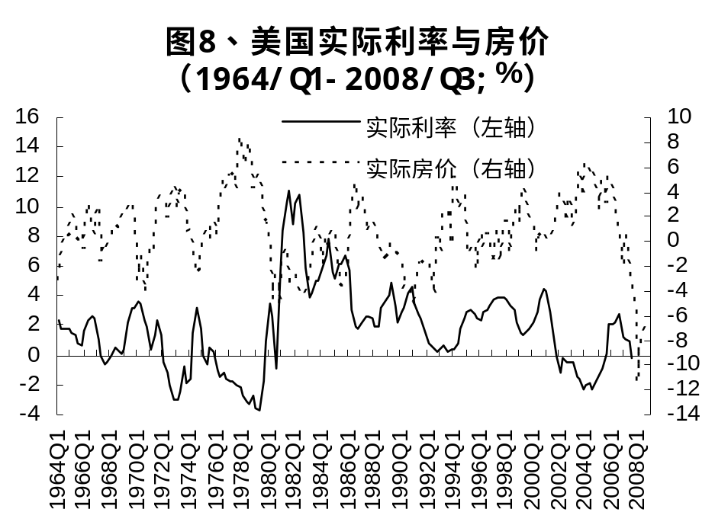
美国住宅市场走势
美国实际房价与实际利存在明显反向关系。几次房价高涨都对应实际利率偏低或负利率。
1975-1979年出现战后最严重负利率，同期实际房价发生最大幅度上涨。1970年代初负利率也伴随实际房价高涨。
世纪初利率从2000年4.3%降到2004年3季度-2.3%，实际房价同期从接近零增长上升到超过6%。

Slide 26
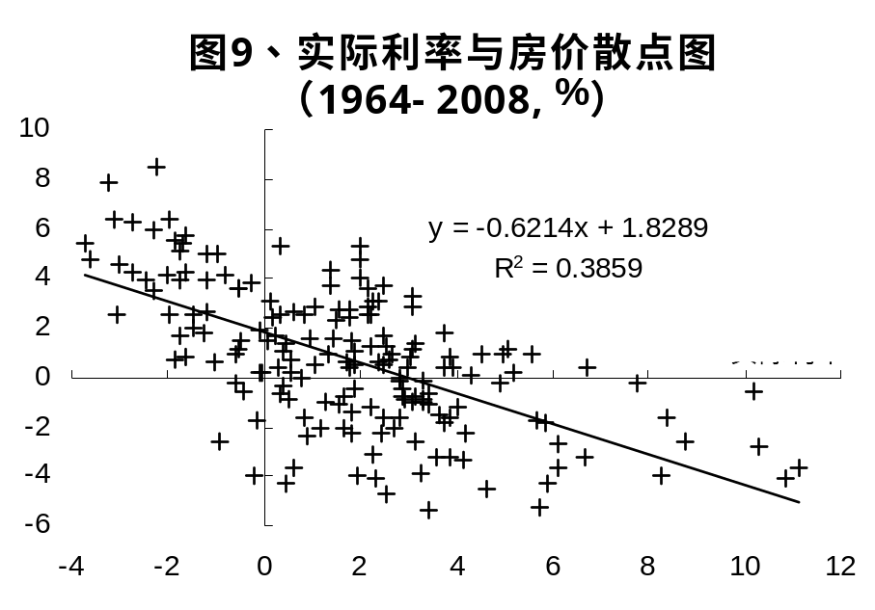
美国住宅市场走势
两个指标散点图，更直观显示二者存在显著统计关系。
另外实际利率与新房开工量变动也有类似关系。

Slide 27
考察初步结论
1）以近半个世纪利率变动事实为比较背景，世纪初美联储利率下调具有底部极低和降幅最大特点。
2）从负实际利率、规则偏离角度看，当时货币政策过于宽松。
3）过低短期利率与实际房价及新房开工量超常增长显著相关，提示货币政策对房地产泡沫负有责任。

Slide 28
老道的格林斯潘为何出错？
1）把中国因素派生的物价较低误读为通货紧缩征兆，试图用过度扩张货币政策预防；
2）货币政策与资产价格关系上偏执“非事先干预”的机会主义立场：“象群推论”？
3）衡量通胀过于相信核心通胀指标，小布什竞选连任的政治因素……

Slide 29
格林斯潘的自我解释！
“我误以为，由于涉及其自身利益，市场组织结构尤其是银行等部门最有能力保护自己的股东以及他们持有的股票。……这也是正是令我感到震惊的原因，因为在过去的40多年中，很多有力的证据说明自由市场体制运行得非常顺利”。
（格林斯潘2008年10月在美国国会就金融危机听证会发言）。

Slide 30
格林斯潘货币政策的认识遗产！
以产权明晰、尊重自利动机、鼓励竞争为前提的市场经济高效运行，需要货币供求合理与币值稳定的“良币（sound money）”条件。纸币制度下，特别需要把国家发行货币权力放到制度笼子里！
格林斯潘货币政策实践告诉我们：货币扩张过度，不仅会导致通货膨胀与宏观过热失衡，重则可能成为资产负债表过度杠杆化和金融危机的必要条件。
认识难点在于：什么特殊条件下货币过度扩张会引发资产泡沫和资产负债表危机。事后看根源清晰，但是难在事先识别“完美风暴”组合条件与预测。因而特别需要案例和历史研究！

Slide 31
政府财政活动的理论目标
政府收入和支出相关的经济活动:
  1）提供公共品实现效率目标；
  2）进行收入再分配实现公平目标；
  3）进行宏观调节实现稳定目标；

Slide 32
政府财政支出种类
1）与提供公共品和维持国家机器和官僚机构运行相联系的购买性支出；购买性支出是总支出一部分，其变动直接影响总需求；
2）与收入再分配功能相联系的转移性支出；债务支出包括“隐形债务（implicit liabilities）” ；

Slide 33
扩张性财政政策
通过改变政府财政收入和支出影响总需求政策称为宏观财政政策，是政府宏观需求调节又一基本手段。
通过增加政府财政支出或（和）降低税收等手段提升总需求政策，称作扩张性财政政策（pro-active fiscal policy）。

Slide 34
积极财政政策图形表达
P
LRAS
政府通过实行扩张性财政政策，通过向右上方移动总需求线提升均衡产出水平。
降低税收
增加支出
SRAS
P₁
E₁
E₀
P₀
AD₁
AD₀
Y₀
Y₁
Y

Slide 35
紧缩性财政政策机制
P
LRAS
通过减少政府支出、增加税收等手段抑制总需求的政策是紧缩性财政政策（tight fiscal policy）。
AD₀
AD₁
SRAS
P₀
E₀
P₁
E₁
增加税收
减少支出
Y₁
Y₀
Y

Slide 36
乘数（multiplier）
刺激投资政策通过投资变动带来GDP变动，但ΔGDP可能大于ΔI。乘数是GDP变动对投资变动倍数(ΔGDP/ΔI)；投资对GDP放大作用称作乘数效应（multiplier effects）。消费、政府支出等支出项变化也会有乘数效应。
AE
AE₁=C+I₁+G
AE₀=C+I₀+G
ΔI
GDP
ΔGDP

Slide 37
为什么有乘数作用？
某企业增加1亿元投资新建工厂，买设备、建厂房、雇佣职员等产生1亿元支出。
1亿元支出转化为设备供应企业人员、建筑人员以及新厂雇员等收入，引发第二轮支出。但是由于MPC小于1，第二轮支出规模小于1亿元。
第二轮支出产生新收入引发又一轮规模较小支出。持续发生但规模递减的支出链条，使1亿元投资对总支出产生较大影响。

Slide 38
乘数的数学表达
依据总收入等于总支出均衡条件：
Y = a + b(Y - T) + G + I
(1-b)Y = a + G + I -bT
得到均衡条件展开式：
Y = a/(1-b)+G/(1-b)+I/(1-b)-bT/(1-b)
其中G、I、T系数即这些变量对均衡产出Y偏导数是这些变量的乘数。b = MPC,所以：

Slide 39
乘数的数学表达
Im = 1/(1-b) = 1/(1-MPC) （投资支出乘数）
Gm = 1/(1-b) = 1/(1-MPC) （政府支出乘数）
am = 1/(1-b) = 1/(1-MPC) （自主消费乘数）
Tm = -b/(1-b) = -MPC/(1-MPC)（政府税收乘数）
假设b = 0.75，Im = Gm =1/（1-0.75）=4，表示其它条件相同时，投资等支出增加一个单位，均衡产出会上升四个单位。

Slide 40
税收与政府支出乘数
税收乘数是负值：其它条件相同，税收增加（不增加支出）减少总支出，AE线向下移动，均衡产出下降。用MPC=0.75为例:
Tc = -0.75/(1-0.75)=-3.
政府支出与税收对均衡产出作用相反。从乘数看，相同数量支出与税收增加，支出增加GDP的乘数影响大于税收减少GDP的乘数作用，对GDP产生净增加效果。
Gm + Tm = 1/(1-MPC) + [-MPC(1-MPC)]
= (1-MPC)/(1-MPC) = 1

Slide 41
需求刺激效果取决于供给面假设
P
Q^{S}
P
P
Q^{S}
P₁
Q^{S}
P₀
P₁
P₀
Q^{D’}
Q^{D’}
P₀
Q^{D’}
Q^{D}
Q^{D}
Q^{D}
Q₀
Q
Q₀
Q₁
Q
Q₀
Q₁
Q
Q
古典学派
标准假设
极端凯恩斯学派假设
通常情形

Slide 42
新世纪宏调史（2001-2012）
1）总需求不足与通货紧缩 (2001-1H 2003)
  提振总需求的扩张性宏观政策.
2）景气扩张的第一阶段 (2H 2003 -1H 2005)
  紧缩性宏调政策应对过热和通胀.
3）景气扩张的第二阶段 (2H 2005 -1H 2008)
  紧缩性宏调政策应对过热和通胀. .
4）危机冲击下经济下滑 (2H 2008 - 1H 2009)
  超强刺激政策应对外部危机和经济增速下滑
5）V型回升与重回通胀 (2H 2009-2H 2011)
  中国式退出与通胀治理
6）增长减速形势再现 (2012年)
  力度克制的温和宽松政策

Slide 43
中国特色紧缩宏控工具选择
观察一段时期以来宏观政策实践可以发现，我国宏观调控政策具有多样化特点。
 | 工具名称 | 执行部门 |  | 工具名称 | 执行部门
1 | 提升利率 | 央行 | 13 | 房贷差异化安排 | 央行、银监会
2 | 提高法定准备金率 | 央行 | 14 | 限制非居民购房 | 银监会、地方政府
3 | 增加央票发行 | 央行 | 15 | 开启或加快IPO | 证监会
4 | 增发定向央票 | 央行 | 16 | 强化投资核准审批 | 发改委、国土部、环保部等
5 | 减少发债赤字 | 财政部 | 17 | 三年不上新项目 | 发改委、国土部、环保部等
6 | 减少出口退税 | 财政部 | 18 | 提高自有资本比例 | 发改委、银监会等
7 | 人民币汇率升值 | 央行 | 19 | 母猪保险补贴 | 财政部、农业部
8 | 银行资本金要求 | 银监会 | 20 | 暂时价格管制 | 发改委
9 | 银行资本中次债比例 | 银监会 | 21 | 加大环保治理力度 | 环保部、发改委
10 | 信贷数量控制 | 央行、银监会 | 22 | 收紧供地“闸门” | 国土部、发改委
11 | 银行窗口指导 | 银监会、央行 | 23 | 暂停建设用地供地 | 国土部、发改委
12 | 提高房贷首付比例 | 央行、银监会 | 24 | 重大案例查处 | 发改委、公安部等

Slide 44
三类宏调手段
一、间接参数型工具：
  OMO、准备金率、利率等，通过银根变动等间接性和参数性作用进行总量边际调节。
二、准入数量型工具：
  对特定部门限制准入和投资，收紧或暂停特定部门投资项目审批等。信贷数量和土地数量控制。
三、行政干预型工具：
  如暂停建设用地供应，价格行政干预，严厉查处典型案例等。

Slide 45
宏调多样化利弊
体现针对中国转型追赶阶段特殊问题的务实特点，对保证宏观形势大体稳定发挥了积极作用。
问题在于利率等参数调节受到限制，数量和行政干预过多导致宏调微观化。

Slide 46
不可能三角关系制约
汇率体制改革进程尚未完成，盯住和半盯住汇率政策框架下，难以灵活采用价格手段调节国际收支失衡。
利率等短期宏观调控参数工具比较呆滞，没有充分发挥利率在调节总需求和宏观偏热失衡中作用。

Slide 47
利率工具运用相对呆滞
2000-2010年间我国 CPI变动幅度为 10.2个百分点 (8.5%, -1.7%)，一年期存款利率变动幅度为 2.6 百分点 (4.14%, 1.98%)。
美国同期CPI变动6.33个百分点，美联储基准利率变动调节 6.4 个百分点。
利率调节相对呆滞显示，与维持低估汇率目标相一致，部分牺牲货币政策独立性。

Slide 48
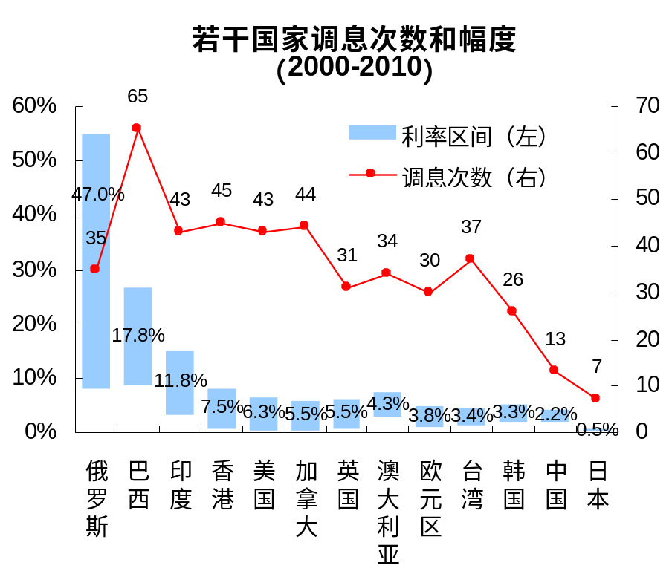
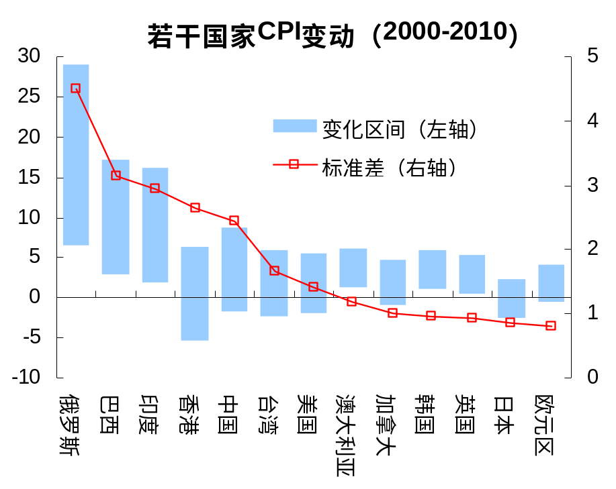
利率工具反应呆滞
13个经济体中，中国调息次数和幅度是除日本为最低的，但是CPI衡量通胀率紧随BRI三国之后。

Slide 49
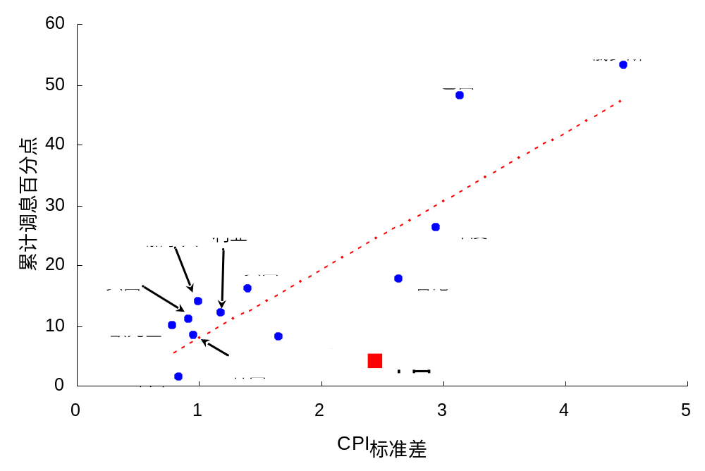
利率工具反应呆滞
与CPI标准差显示的宏观和通胀形势变动比较，利率变动幅度很低，形成统计上另类观察样本。

Slide 50
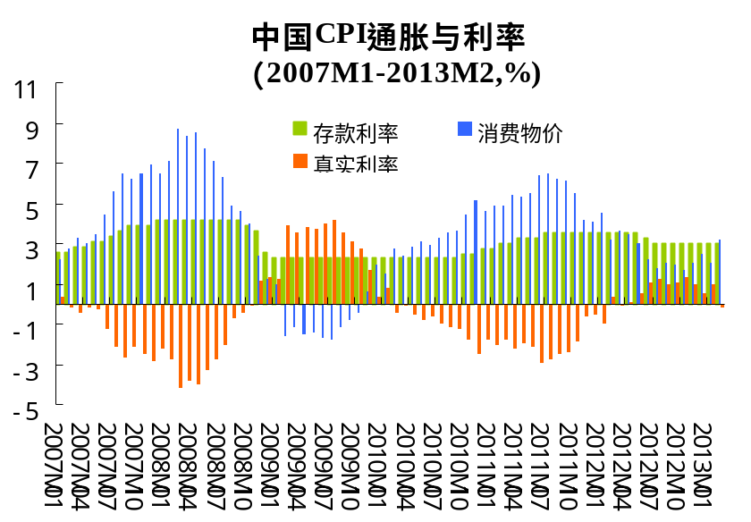
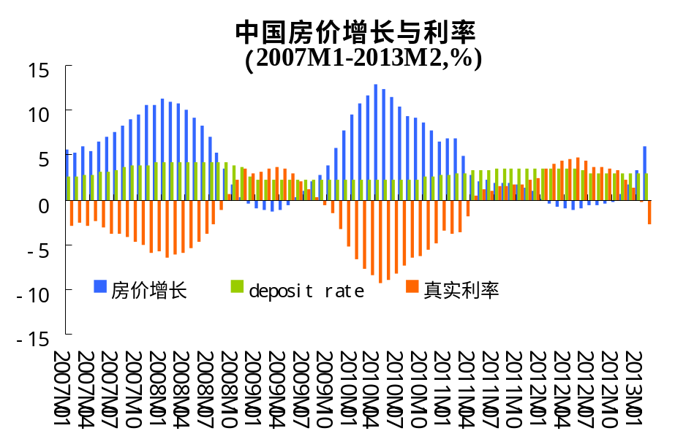
负利率扭曲
在存款利率受到上限管制政策环境下，通胀给银行储户带来负利率损失。
Slide <number>

Slide 51
建立完善“开放宏观政策架构”
何时收紧和放松宏调政策是技术问题，宏调政策主体、对象、工具范围则属于体制问题。建立开放市场体制，需改革宏调政策。
进一步改革汇率体制，让汇率更好发挥调节国际收支的相对价格功能；
加快改革利率形成机制，让利率更好发挥调节总需求的工具作用；

Slide 52
宏调改革“四减四加”！
减法1：科学界定宏观与宏调，改变界定过宽象。
减法2：改变宏调“九龙治水”格局。“让环保宏调、土地宏调、农业宏调流行概念淡出。”
减法3：减少用行政手段搞宏观调控。”
减法4：改变“产业政策宏调化”。“随便以宏调名义实施产业政策，难免派生任意性干预与宏调微观化。”

Slide 53
宏调改革“四减四加”！
加法1：深化汇率市场化改革，增加汇率价格杠杆调节功能。
加法2：加快利率市场化改革，更好发挥利率杠杆调节作用。
加法3：提升央行实行货币政策独立性，增强其可问责性。
加法4：推进财税体制改革，增财政 “自动嵌入”宏调功能。
“宏观调控”改“宏观调节”或“宏观管理”？

